Slide 1
Največje bogastvo
(avtor zgodbe: amit garg)
Gradivo Za projekt udel21
Jezerka beškovnik, lucija, junij 2017

Slide 2
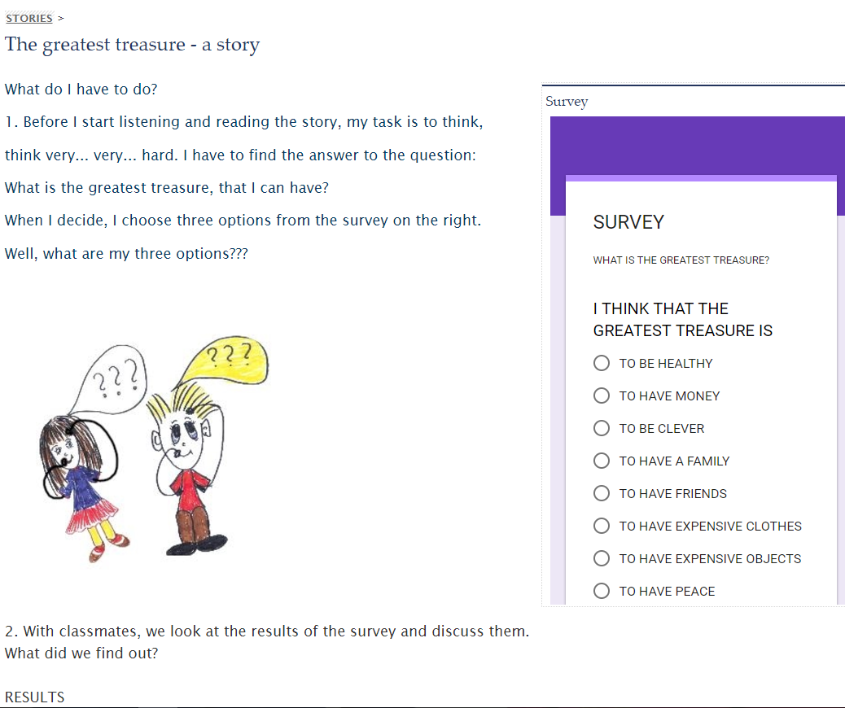

Slide 3
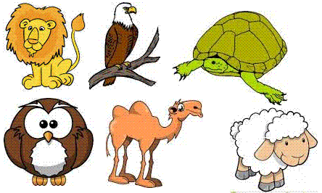
The greatest treasure – the story
Ogled videa
Diskusija: kaj smo spoznali, kaj smo se naučili,…
Aktivnosti na spletu: https://sites.google.com/site/ezavse/zgodbe/e_za_cisto_vse/activities
https://quizlet.com/38193517/aswer-the-questions-flash-cards/
https://quizlet.com/38192982/match

Slide 4
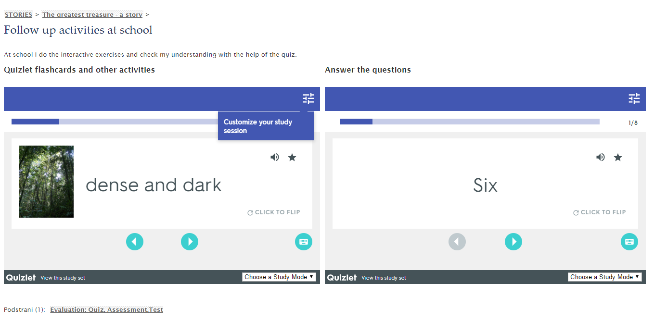
Aktivnosti- preverjanje razumevanja

Slide 5
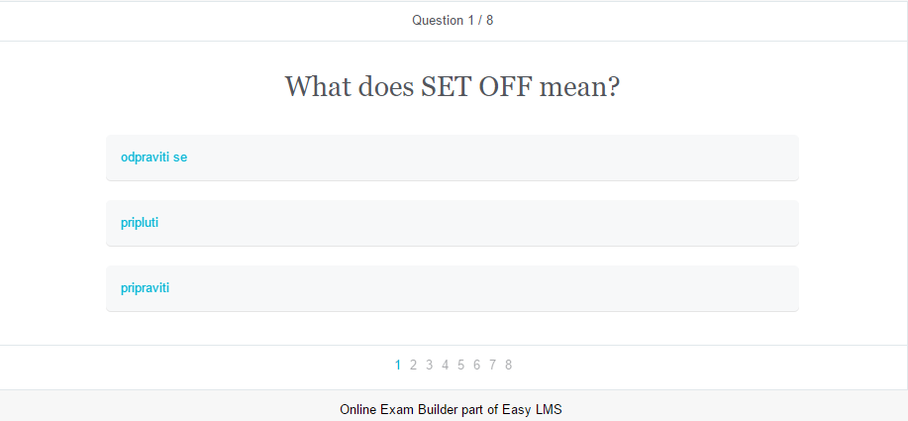
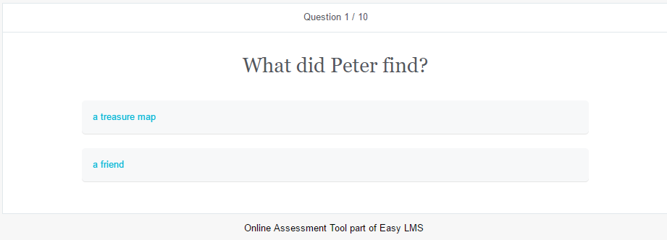
Preteklik glagolov besedišče
Kahoot game

Slide 6
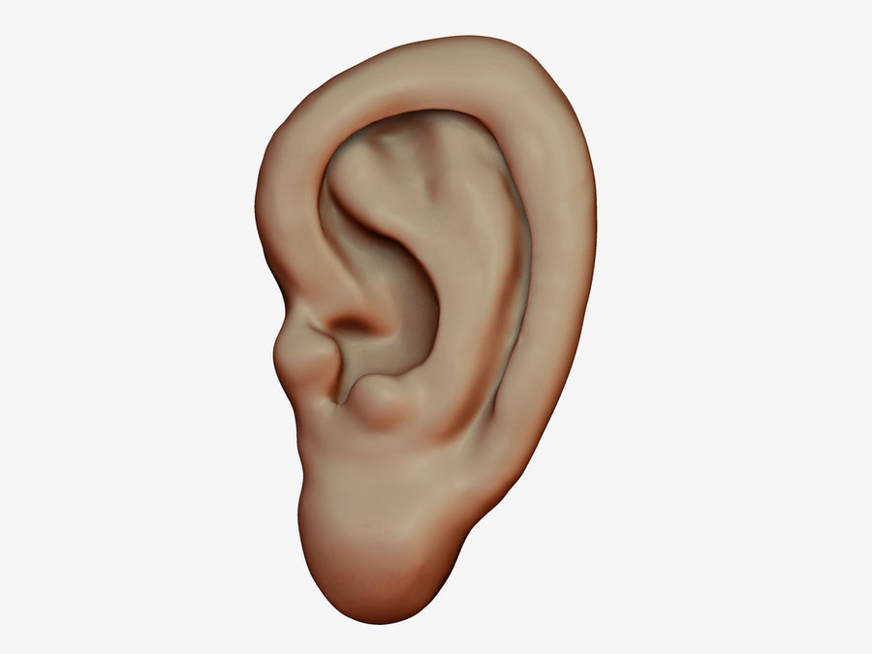



CILJI?
Poslušanje: razumevanje besed, razumevanje besedila, razumevanje bistva…
Govor: odgovori na vprašanja, kratki odgovori, dopolnjevanje, pripovedovanje…
BRANJE: razvijanje besedišča, tekočnost, prepoznava besed, bralno razumevanje…
Pisanje: odgovori na vprašanja, vstavljanje besed, ustvarjanje besedila,…
Raba jezika

Slide 7

Kakšno bo znanje?
Nekaj učencev bo znalo:
VSE
Večina učencev bo znala:
SKORAJ VSE
Vsi učenci bodo znali:
VELIKO

Slide 8
Dodatne aktivnosti/evalvacija
Nariši zgodbo v obliki stripa in dodaj besedilo
Dodaj še nekaj junakov in obogati zgodbo
Odigraj zgodbo
Sestavi članek o iskanju zaklada
Sestavi tv poročila o dogodivščinah
Predlagaj svojo različico zgodbe, kaj bi se še dalo narediti
VADI PISATI POVEDI ALI POSAMEZNE BESEDE, ODGOVARJATI NA VPRAŠANJA
VADI PRAVILNO IZGOVORJAVO NOVEGA BESEDIŠČA
OB SLIKAH SAMOSTOJNO PRIPOVEDUJ ZGODBO
Sestavi kolaž
Nariši najljubši del zgodbe
Napiši zgodbo iz drugega zornega kota
Nariši portret glavnega junaka
Nariši prvo stran revije/časopisa

Slide 9
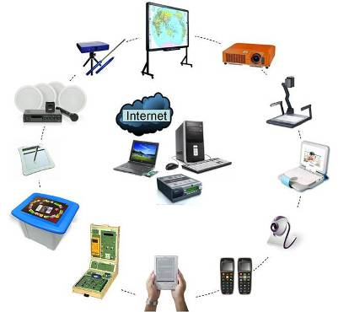
Nekaj idej za uporabo ikt?
POSNEMI SE: Vadi izgovorjavo, npr. sičniki, šumniki, nosniki, r…
Sestavi interaktivne vaje: Online Assessment Tool,
Online ExaM Builder, Quizworks, Quiz Maker…
Ustvari video, cd, spletno stran, ppt
Naredi film – dvolver
Naredi strip – stripgenerator
Sestavi kviz – quizlet.com
Kahoot IGRE IN KVIZI
?

Slide 10



PREDSTAVITEV
KAJ KAKO ZAKAJ
Načini prezentacije
Načini akcije in izražanja
Čustvena dimenzija – načini motivacije

Slide 11
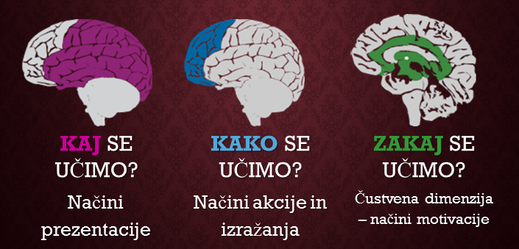
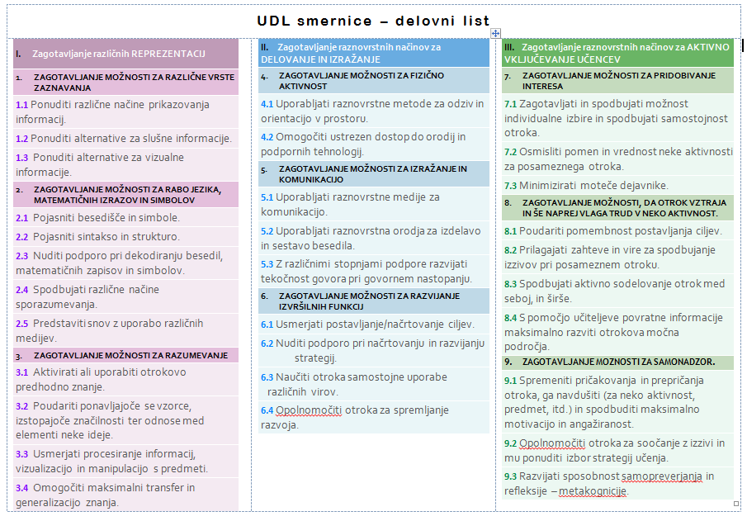
Zagotavljanje dostopa
Zagotavljanje vodenega učenja in podpore
Zagotavljanje pogojev za samostojno učenje
aktivni učenci,
uspešno usvajanje znanja
ciljno usmerjeni in s strategijami opremljeni učenci
motivirani učenci

